Slide 1
До ювілею А. В. Калабухіна
90 років з дня народження

Slide 2
Анатолій Васильович Калабухін – диригент, педагог. Народний артист України. Професор. Заслужений діяч мистецтв України. Народний артист УРСР. Член НВМС. Голова Харківського областного відділення НВМС. Лауреат рейтінг-проекту «Харків’янин століття. Довічна державна стипендія за Розпорядженням Президента України. Почесний громадянин Харкова. Лауреат рейтинг. конкурсів «Харків’янин року» серед діячів мистецтва. Лауреат творчої премії Харківської міськради в галузі музичного мистецтва.
А. В. Калабухін народився у Луганську 21 червня 1930 року. В родині не було музикантів, і перше знайомство з музикою відбулося тільки в 14 років. Вже після року гри в оркестрі Будинку піонерів у 1945 році Анатолій вступив до Луганського музичного училища де провчився три роки. У 1948 році А. Калабухін став студентом Харківської консерваторії. З того часу весь життєвий та творчій шлях А. В. Калабухіна буде пов’язаний з Харковом.
За фахом Анатолій навчався на факультеті народних інструментів у Н. Т. Лисенка, а заняття з диригування відвідував в класі К. Л. Дорошенка.
Головний диригент Харківського оперного театру і оперної студії П. М. Славинський надав можливість А. Калабухіну спробувати себе в якості диригента студійного оперного спектаклю. Під час навчання на п’ятому курсі у 1952-1953 роках А. Калабухін працює асистентом головного диригента в оперному театрі, а з 1954 по 1968 рік диригентом Харківського театру опери та балету. Після закінчення консерваторіі Анатолій залишився працювати в її стінах викладачем диригування на факультеті народних інструментів, одночасно працюва в оперному театрі.
У 1972 році Анатолій Васильович стає доцентом кафедри оперної підготовки, у 1976 році його роботу відзначено званням заслуженого діяча мистецтв України, у 1978 році А. Калабухін очолює кафедру оперної підготовки і у 1982 році стає її професором.

Slide 3
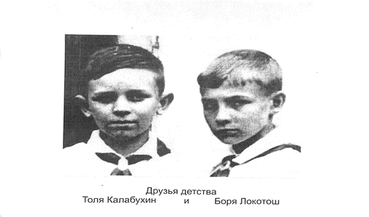
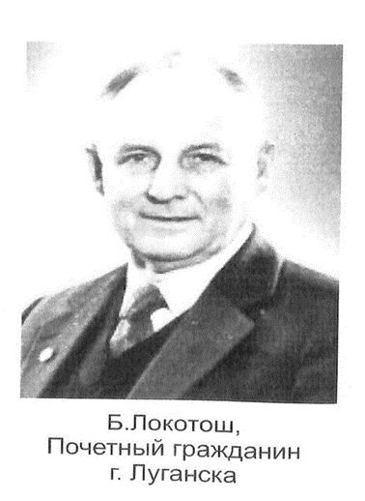
Паралельно з педагогічною діяльністю з 1968 по 1973 роки Анатолій Васильович працював головним диригентом Харківської обласної філармонії, а також був її художнім керівником. З 1973 по 1978 рік А. Калабухін –головний диригент Харківського театру опери та балету. Як один із найяскравіших епізодів своєї біографії, Анатолій Васильович згадує творче спілкування з Арамом Хачатуряном. У 1966 році під час постановки А. В. Калабухіним балету «Спартак» у Харкові, сам автор балету приїздив на репетиції, залишився в Харкові на місяць та в день прем’єри сам диригував першу картину балету. У 1988 році ректор Ленінградської консерваторії запросив Анатолія Васильовича поставити оперу В. Плешака «Казка про мертву царівну та семеро богатирів» з колективом оперної студії Ленінградської консерваторії.

Slide 4
Калабухін багато гастролював. Диригував в Свердловську, Горькому, Алма – Аті, Львові, Києві, Запоріжжі, Ялті, Луганську, Тбілісі та іншіх містах.У 1997році Анатолій Васильович, як диригент ХАТОБ, гастролював на фестивалі у французському місті Рубе, де харківські артисти показали оперу М. Мусоргського «Борис Годунов». Враження від цієї вистави і той резонанс, який вона викликала, стали візитною карткою Харківського театру в музичних колах Європи. В Рубе трупу ХАТОБ запросилим з «Борисом Годуновим» на гастролі до Парижу. Цей успіх сприяв зміцненню творчих зв’язків з західноєвропейськими митцями і впровадженню постійної закордонної гастрольної практики театру. За роки творчої праці А. В. Калабухіним здійснено більше ста постанов оперних та балетних вистав, підготовлено безліч концертних програм симфонічної музики різних стилів та жанрів. Індивідуальний виконавський стиль диригента поєднує увагу до авторського задуму з особистою творчою іниціативою. У поставлених А. В. Калабухіним виставах завжди відчувається вміння диригента організувати солістів, збалансувати звучання оркестру, надати виразності всій виставі. Напротязі всього життя дві лінії творчої діяльності митця – театр і консерваторія – йдуть паралельно, доповнюючи одна одну. Найбільш яскраві постановки А. В. Калабухіна в оперній студії – «Продана наречена» Б. Сметани ( 1966 року; в огляді оперних студій музичних вищів України того ж року здобула звання кращого студійного спектаклю сезону), «Дон Жуан»
В. А. Моцарта (1969), « А зорі тут тихі» К. Молчанова (1980), «Чіо-Чіо-Сан» Дж. Пуччині (1986), «Любов до трьох помаранчів» С. Прокоф’єва (1989).
Народними артистами стали випускники А. В. Калабухіна – Г. Ципола, О. Востряков, Г. Калікін, солистами Великого театру – І. Журіна, В. Верестников, заслуженими артистами України – О. Соболєва, А. Романовська, О. Шуляк, В. Журавльов та інші.

Slide 5
У 1991 році А. В. Калабухіну присвоєно звання народного артисту України, 1997 року – лауреат творчої премії Харківської міської ради в галузі мистецтва. У 2000 році Анатолій Васильович – лауреат рейтинг-проекту «Харків’янин століття», у 2001, 2002, 2003, 2006, 2010 роках – Лауреат рейтингу «Харків’янин року» серед діячів мистецтва. 2003 року А. В. Калабухін одержав довічну державну стипендію за Розпорядженням Президента України. 2010року – звання Почесного громадянина Харкова.
А. Калабухін. Студент третього курсу Харківської консерваторії.
1950
І. Гусман, Ю. Шевченко, К. Дорошенко, А. Калабухін
після державного екзамена

Slide 6
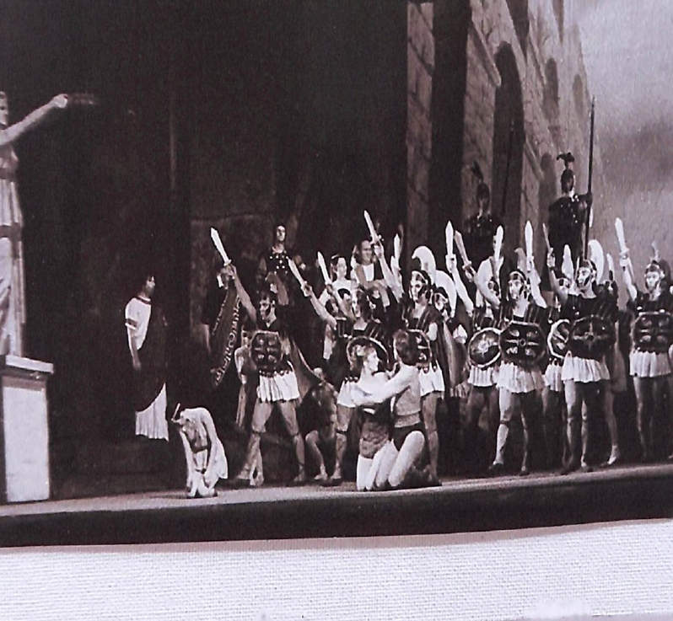
Сцена з вистави - композитор Арам Хачатурян - балет «Спартак». Диригент Анатолій Калабухін. Харківський театр опери та балету. 1966
А. В. Калабухін .1955
Композитор - Арам Хачатурян. Диригент – Анатолій Калабухін.
В процесі роботи над балетом «Спартак».
1966

Slide 7
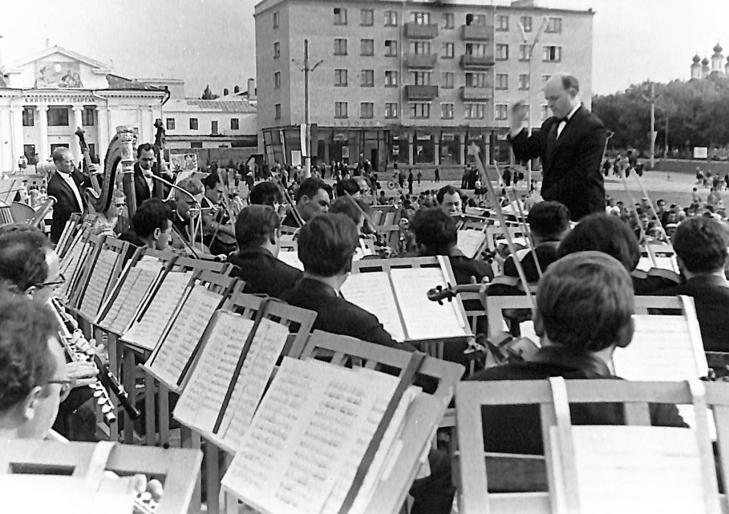
А. В. Калабухін диригує оркестром на фестивалі в м. Ізюм. 1970
А. В. Калабухін та С. М. Растропович після спільного виступу. 1972
Прем’єра опери «Алеко» в Харківській філармонії

Slide 8
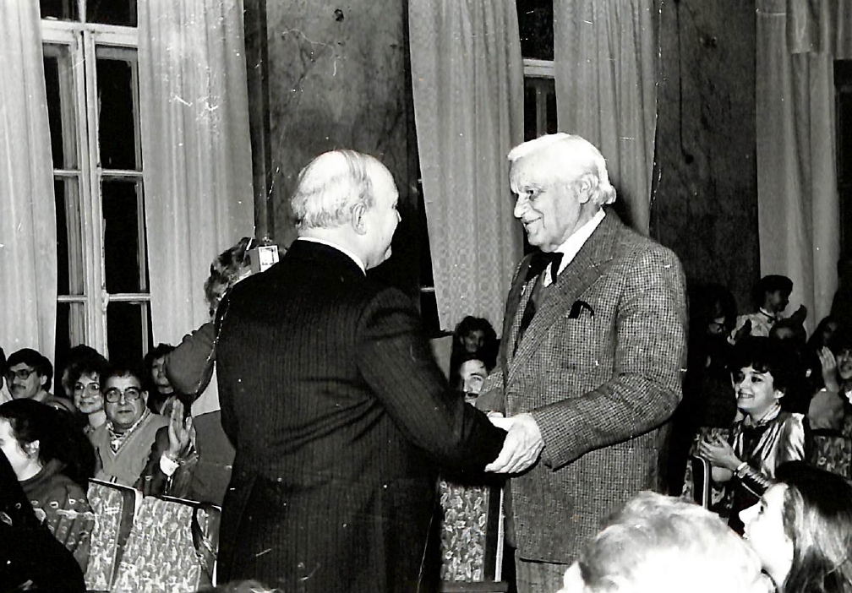
А. В. Калабухін - голова журі на фестивалі в селищі Комсомольський
Вітання В. Соколова з нагоди його 75-річчя
А. В. Калабухін в Харківській філармонії

Slide 9
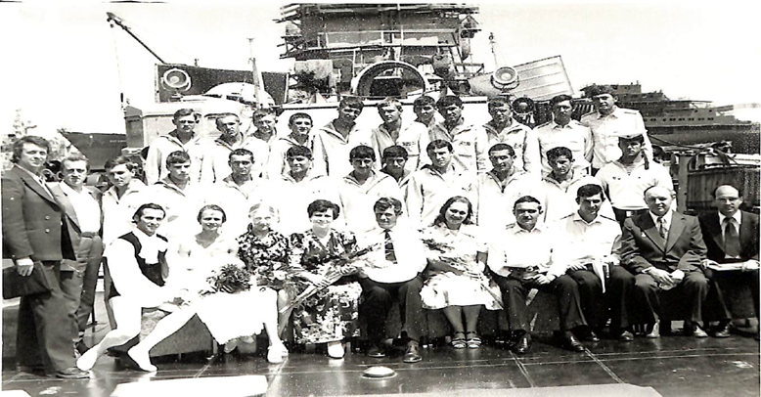
Великий протичовниковий корабель «Николаев». А. Гроза, В. Лукашов, О. Кузьмін, Т. Кузьміна, О. Мельник, В. Арканова, А.В. Калабухін, Л. Остапенко. м. Миколаїв. 1978
Після вистави «Аіда» в Тбіліському театрі опери та балету. 1977
А. В. Калабухін - головний диригент ХАТОБ .
Після концерту разом з солістами.
м. Ставропіль

Slide 10
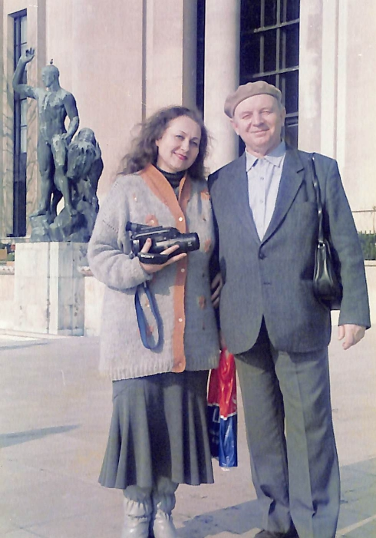
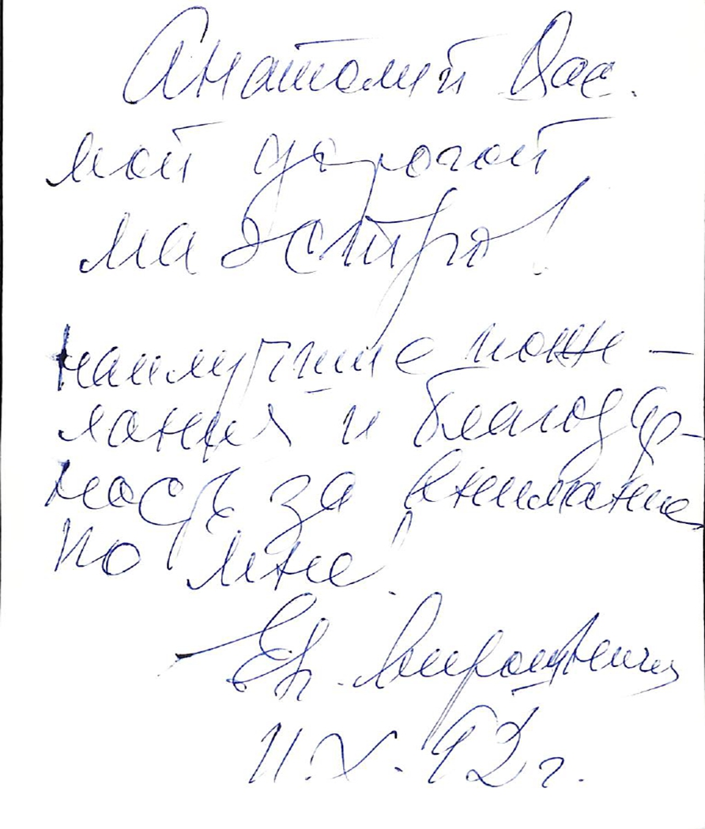
А. В. Калабухін з народною артисткою України Іриной Яценко. Гастролі в Парижі.
Євгенія Мірошниченко
Репетиція «Магніфікат» И. С. Баха. Концертмейстер Л. І Кучер, солісти – Н. Гребенюк, С. Колеснікова, Т. Жаркіх,
С. Жеребчевський.
1985

Slide 11
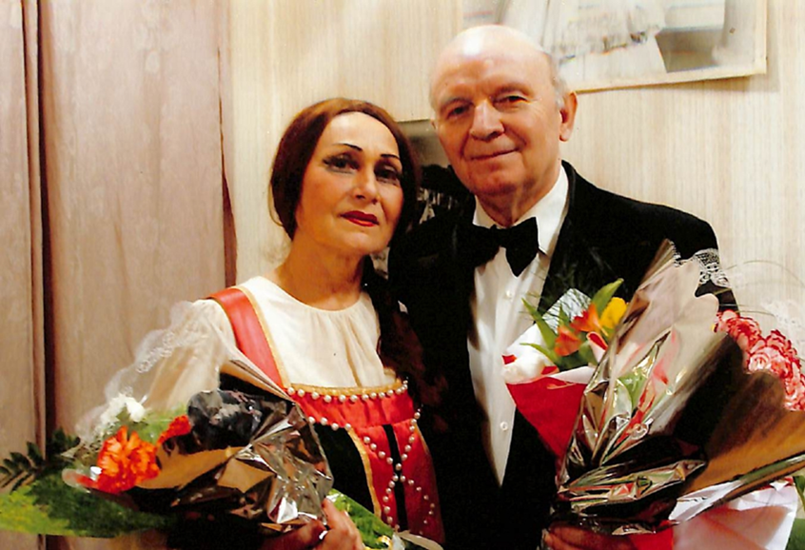
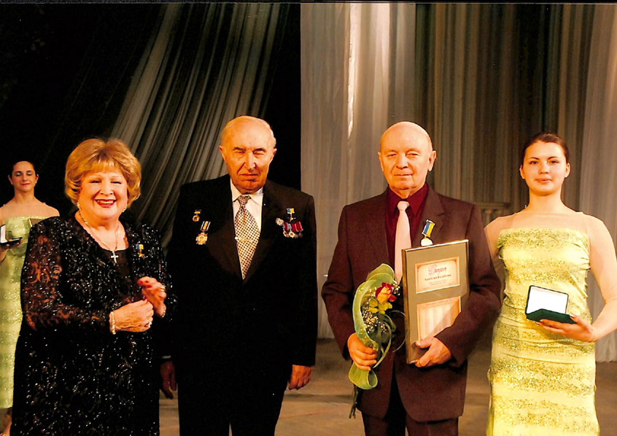
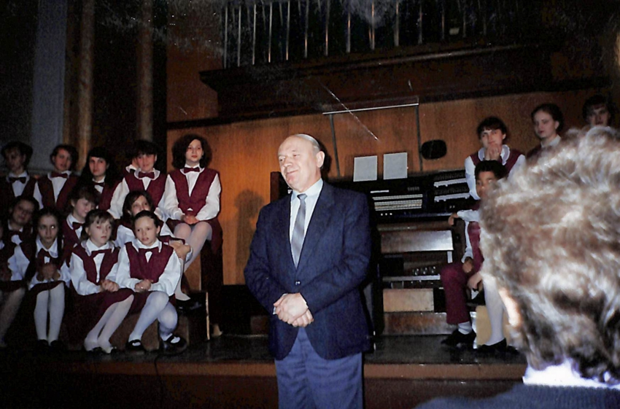
А. Калабухін – лауреат премії «Харьковчанин столетия». Нагороджують Є. Мірошниченко, В. Сташис. 2000
А. В. Калабухін з народною артисткой України Іриной Яценко. Після вистави «Царська наречена». ХАТОБ
Після вистави «Пікова дама» в ХАТОБ
В день 30-річного ювілею хора «Скворушка». Органий зал. 1990

Slide 12
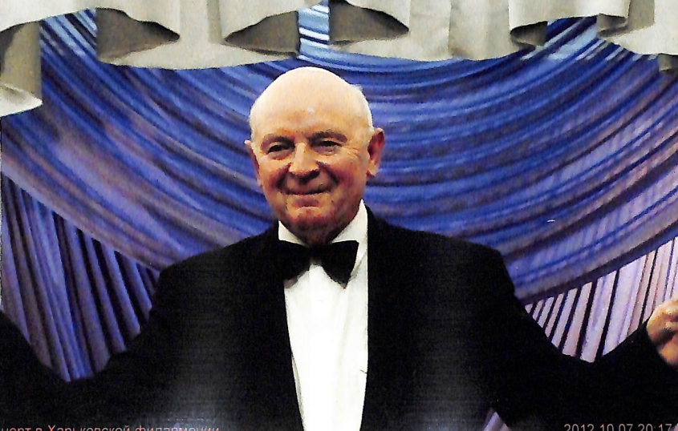
А. В. Калабухін в Харківській філармонії
Портрет А. В. Калабухіна.
Художник - народний артист України
В. Ганоцький.
А. П. Васильєв, А. В. Калабухін,
С. И. Коливанова, М. Д. Пилипчук. 2009

Slide 13
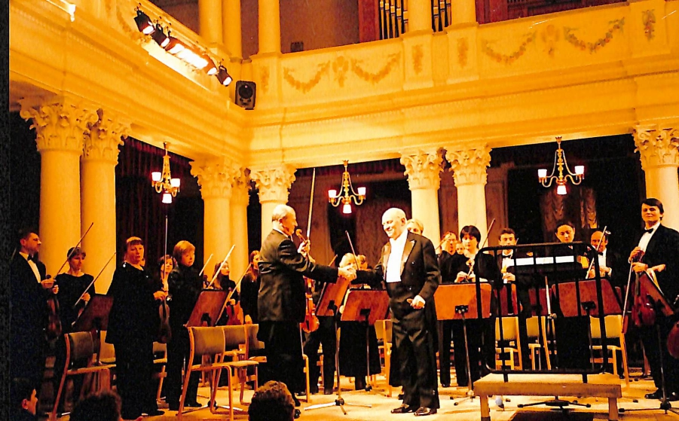
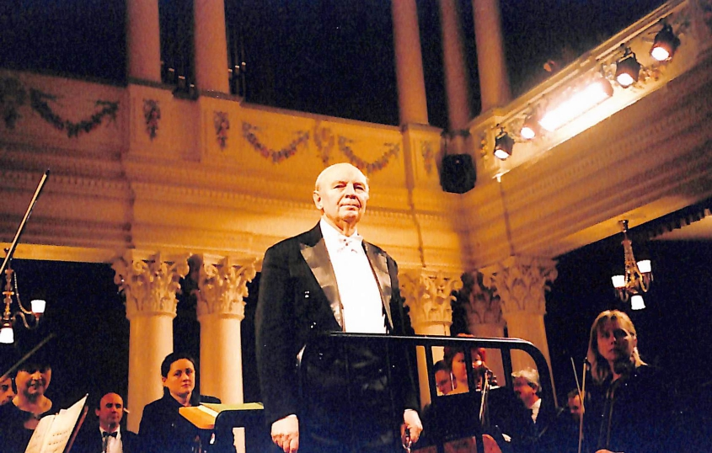
50-річчя роботи А. В. Калабухіна в ХАТОБ. 2003
Дж. Верді «Реквієм», ХАТОБ. 2003
А. В. Калабухін з Національним симфонічним оркестром. Київ. 2005

Slide 14
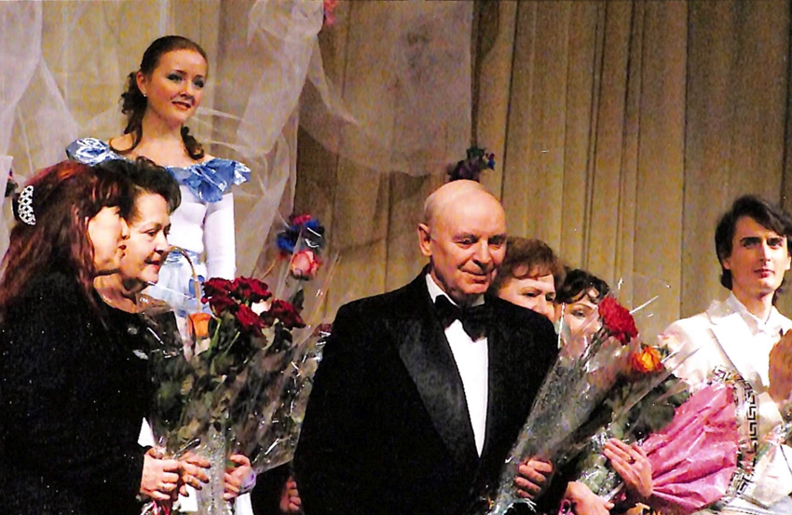
Вистава «Кам’яний господар». Оперна студія. 2006
Прем’єра «Фіалки Монмартра». 2006
Ювілейний концерт. 2005

Slide 15
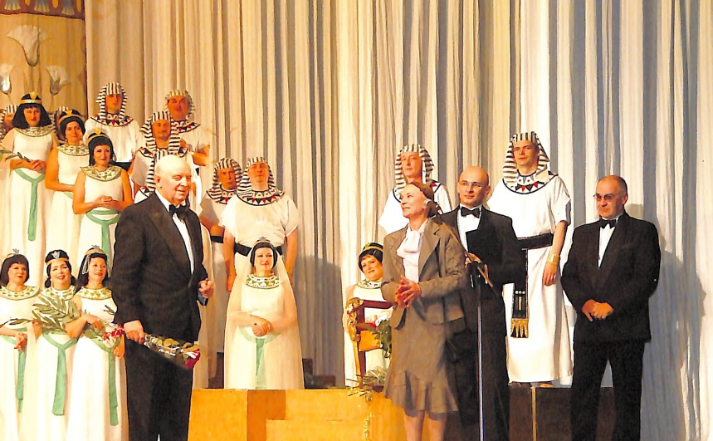
Прем’єра опери «Русалка» в оперній студії ХНУМ імені І. П. Котляревського. 2011
А. В. Калабухін з народною артисткой України Іриной Яценко. Початок нового навчального року. ХНУМ імені І. П. Котляревського
80 річний ювілей А. В. Калабухіна в ХНАТОБ

Slide 16
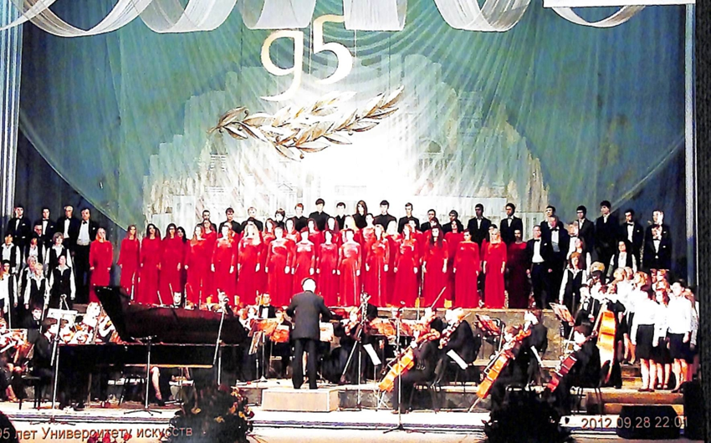
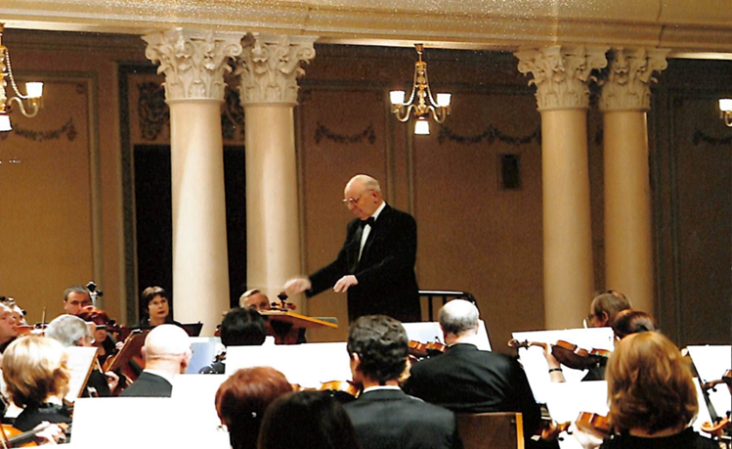
95 років ХНУМ імені І. П. Котляревського. Харківські асамблеї
А. В. Калабухін
Виступ національного оркестру України. Диригент – А. В. Калабухін. 2009

Slide 17
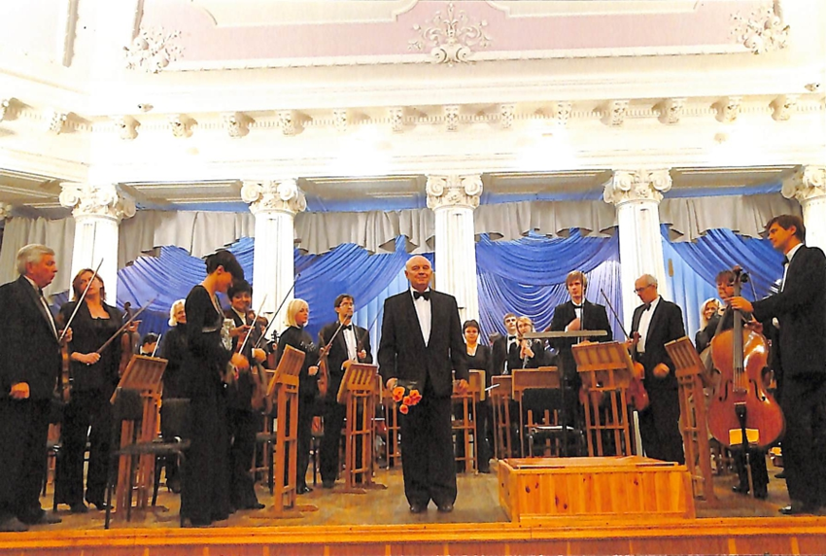
А. В. Калабухін. Концерт в Харківській філармонії
Звітний концерт кафедри оперної підготовки ХНУМ імені І. П. Котляревського в філармонії

Slide 18
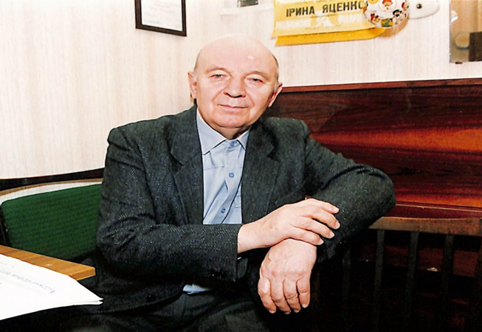
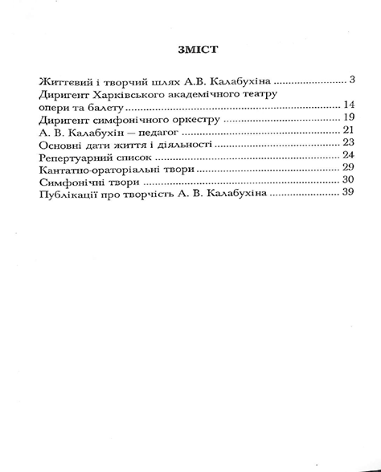

Slide 19
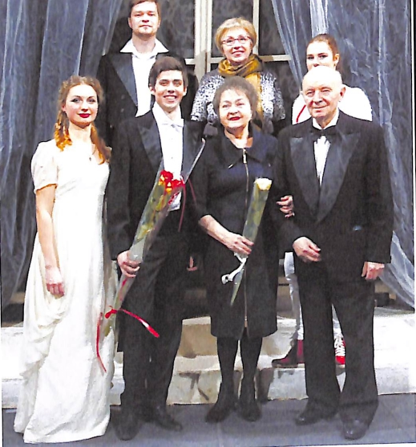
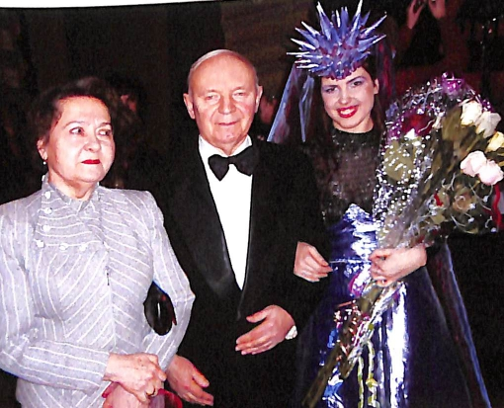
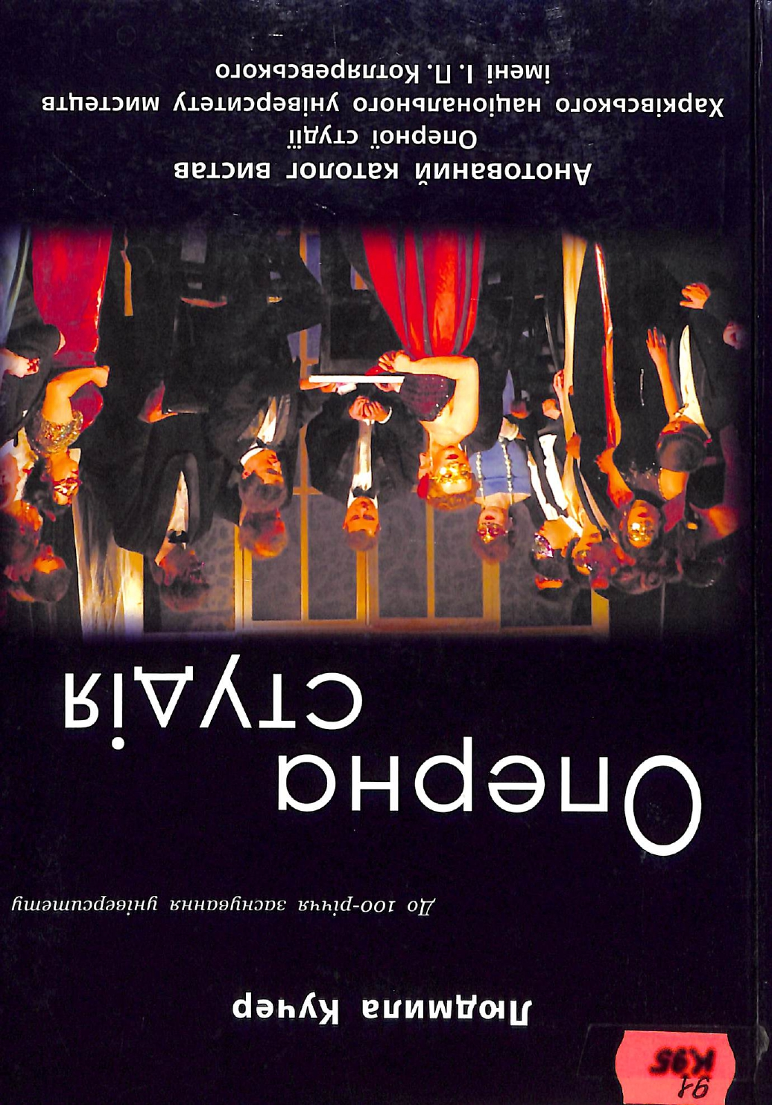
Диригент професор А. Калабухін, професор Л. Кучер, О. Юрина ( Цариця ночі) – вистава В. Моцарта «Чарівна флейта»
Колектив кафедри оперної підготовки ХНУМ
імені І. П. Котляревського
Зліва напрво: сидять – Л. Рябцева, М. Чиженко,
М. Белік-Золотарьова, А. Калабухін, Л. Кучер,
Л. Маркова, О. Данилова;
стоять – К. Кліментовська, О. Дугінов, Т. Карпова,
А. Калоян, І. Вербицька, Д. Зуєва, В. Плужніков
Після прем’єри вистави
П. І. Чайковського «Євгеній Онєгін»

Slide 20
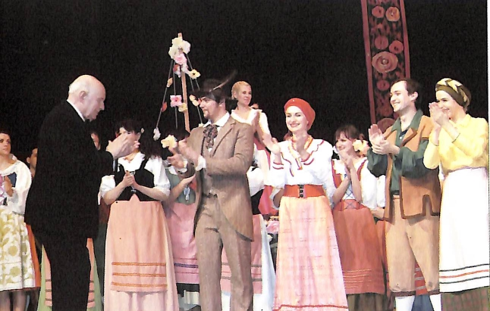
Після вистави В. Моцарта «Весілля Фігаро»
Після прем’єри вистави Б. Сметана «Продана наречена» А. Калабухін вітає виконавців
Диригент професор А. Калабухін
з Н. Мазуренко (Донна Анна) та О. Нуріст (Лаура). Вистава О. Даргомижського «Кам’яний господар»

Slide 21
Використані джерела
1. Анатолій Васильович Калабухін / Харківськидержавний інститут мистецтв ім. І. П. Котляревського. – Харків: Регіон – інформ, 2003. – 52 с.
2. Кучер Л. І. Анатований каталог вистав Оперної студії Харківського національного університету мистецтв імені І. П. Котляревського / Л. І. Кучер – Харків: Вид-во ТОВ «Водний спектр Джі – Ем – Пі», 2017. – 140 с.
3. Кучер Л. І. Анатований каталог вистав Оперної студії Харківського національного університету мистецтв імені І. П. Котляревського / Л. І. Кучер – Харків: Вид-во «С. А. М.», 2012. – 128 с.
4. Харківський національний університет мистецтв імені І. П. Котляревського. 1917 – 2017. До 100-річчя від дня заснування: мала енциклопедія. У 2 т. Т. 1 / ХНУМ імені І. П. Котляревського; ред. – упор. Л. В. Русакова. – Харків: «Водний спектр Джі – Ем – Пі», 2017. – 740 с.

Slide 22
БІБЛІОТЕКА ХАРКІВСЬКОГО НАЦІОНАЛЬНОГО УНІВЕРСИТЕТУ МИСТЕЦТВ ІМЕНІ І. П. КОТЛЯРЕВСЬКОГО

